Slide 1
Отчет ГБУ «Жилищник района Отрадное» о результатах деятельности в 2021 году и планах на 2022 год

Slide 2
ОСНОВНАЯ ЦЕЛЬ НАШЕЙ ДЕЯТЕЛЬНОСТИ…

Slide 3
Управление многоквартирными домами, содержание объектов коммунальной и инженерной инфраструктуры

Slide 4
Программа «Приведение подъездов в порядок» 2021

Slide 5
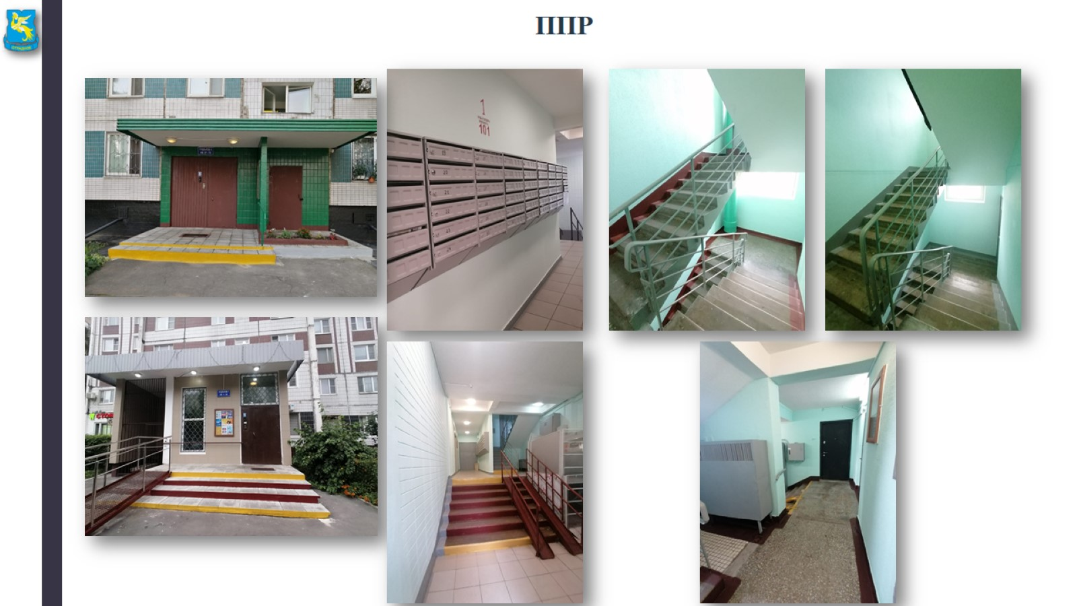
ППР

Slide 6
Подготовка домов к ОЗП

Slide 7
Подготовка домов к ОЗП

Slide 8
Ремонт жилых помещений ВОВ, детей-сирот, детей, оставшихся без попечения родителей, лиц из их числа

Slide 9
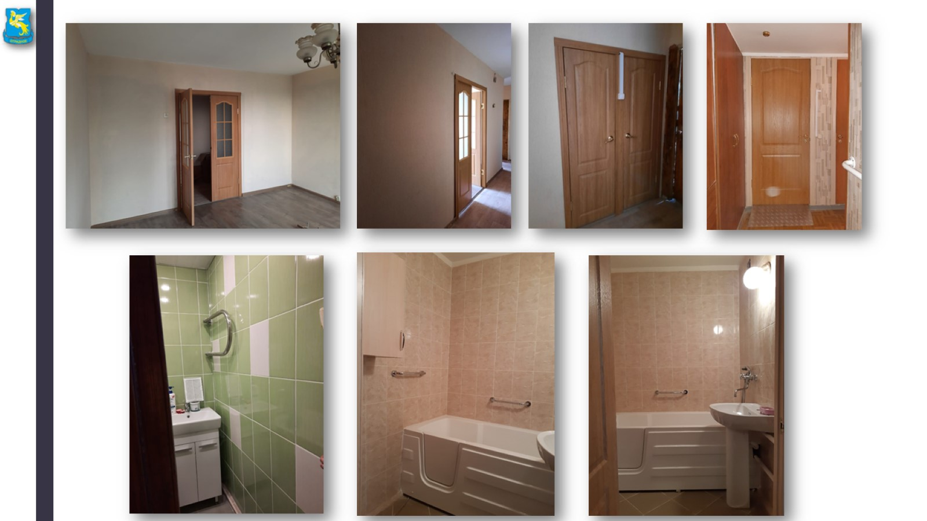

Slide 10
Подъемные платформы

Slide 11
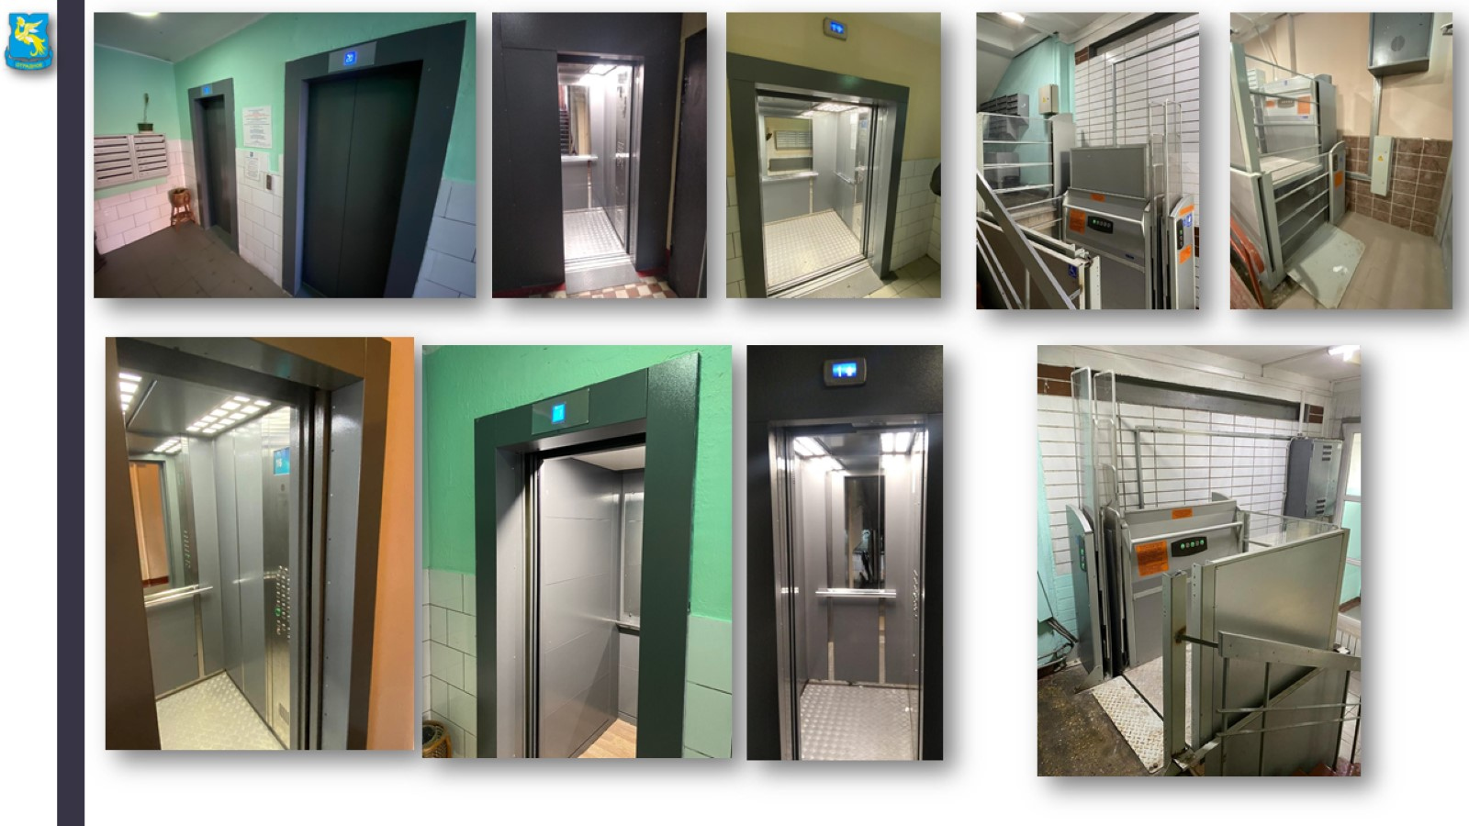

Slide 12
Капитальный ремонт общего имущества МКД

Slide 15
пр. Мира, д.112, электрика

Slide 16
Капитальный ремонт общего имущества МКД

Slide 17
Капитальный ремонт общего имущества МКД

Slide 18
Благоустройство района Отрадное в 2021 году

Slide 19
Благоустройство района Отрадное в 2021 году

Slide 20
Ремонт асфальтобетонных покрытий «Большими картами» 2021

Slide 21
Благоустройство района Отрадное в 2021 году

Slide 23
Благоустройство 4-х территорий образовательных учреждений

Slide 24
Реализация благоустройства за счет средств экономии 2021

Slide 25
Благоустройство объектов озеленения сторонними организациями

Slide 26
Благоустройство объектов озеленения сторонними организациями

Slide 27
Планы благоустройства района Отрадное в 2022 году

Slide 28
Содержание объектов озеленения и дворовых территорий

Slide 29
Содержание объектов озеленения и дворовых территорий

Slide 30
Содержание объектов озеленения и дворовых территорий

Slide 31
Содержание объектов озеленения и дворовых территорий

Slide 32
Содержание объектов озеленения и дворовых территорий

Slide 33
Содержание и уборка подведомственной территории

Slide 34
Техника, база хранения техники, бытовой городок

Slide 35
Техника, база хранения техники, бытовой городок

Slide 36
Техника, база хранения техники, бытовой городок

Slide 37
Техника, база хранения техники, бытовой городок

Slide 38
Техника, база хранения техники, бытовой городок

Slide 39
Работа, направленная на снижение задолженности за ЖКУ

Slide 41
О работе с персоналом

